Slide 1
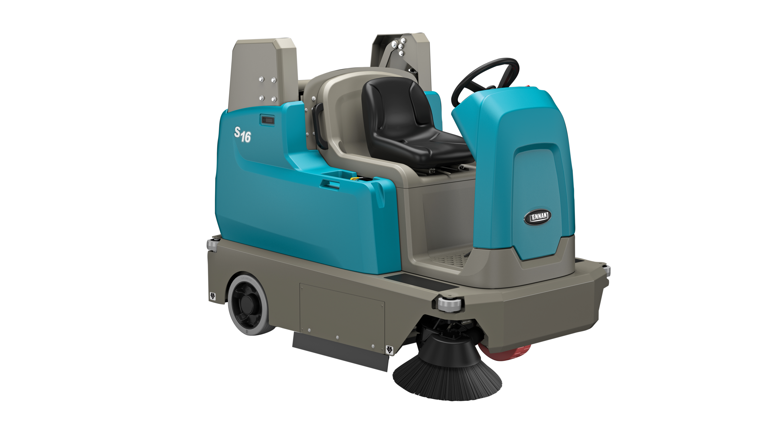
S16
BARREDORA A BATERÍA DE
OPERADOR SENTADO
NOMBRE DEL PRESENTADOR DÍA.MES.AÑO

Slide 2


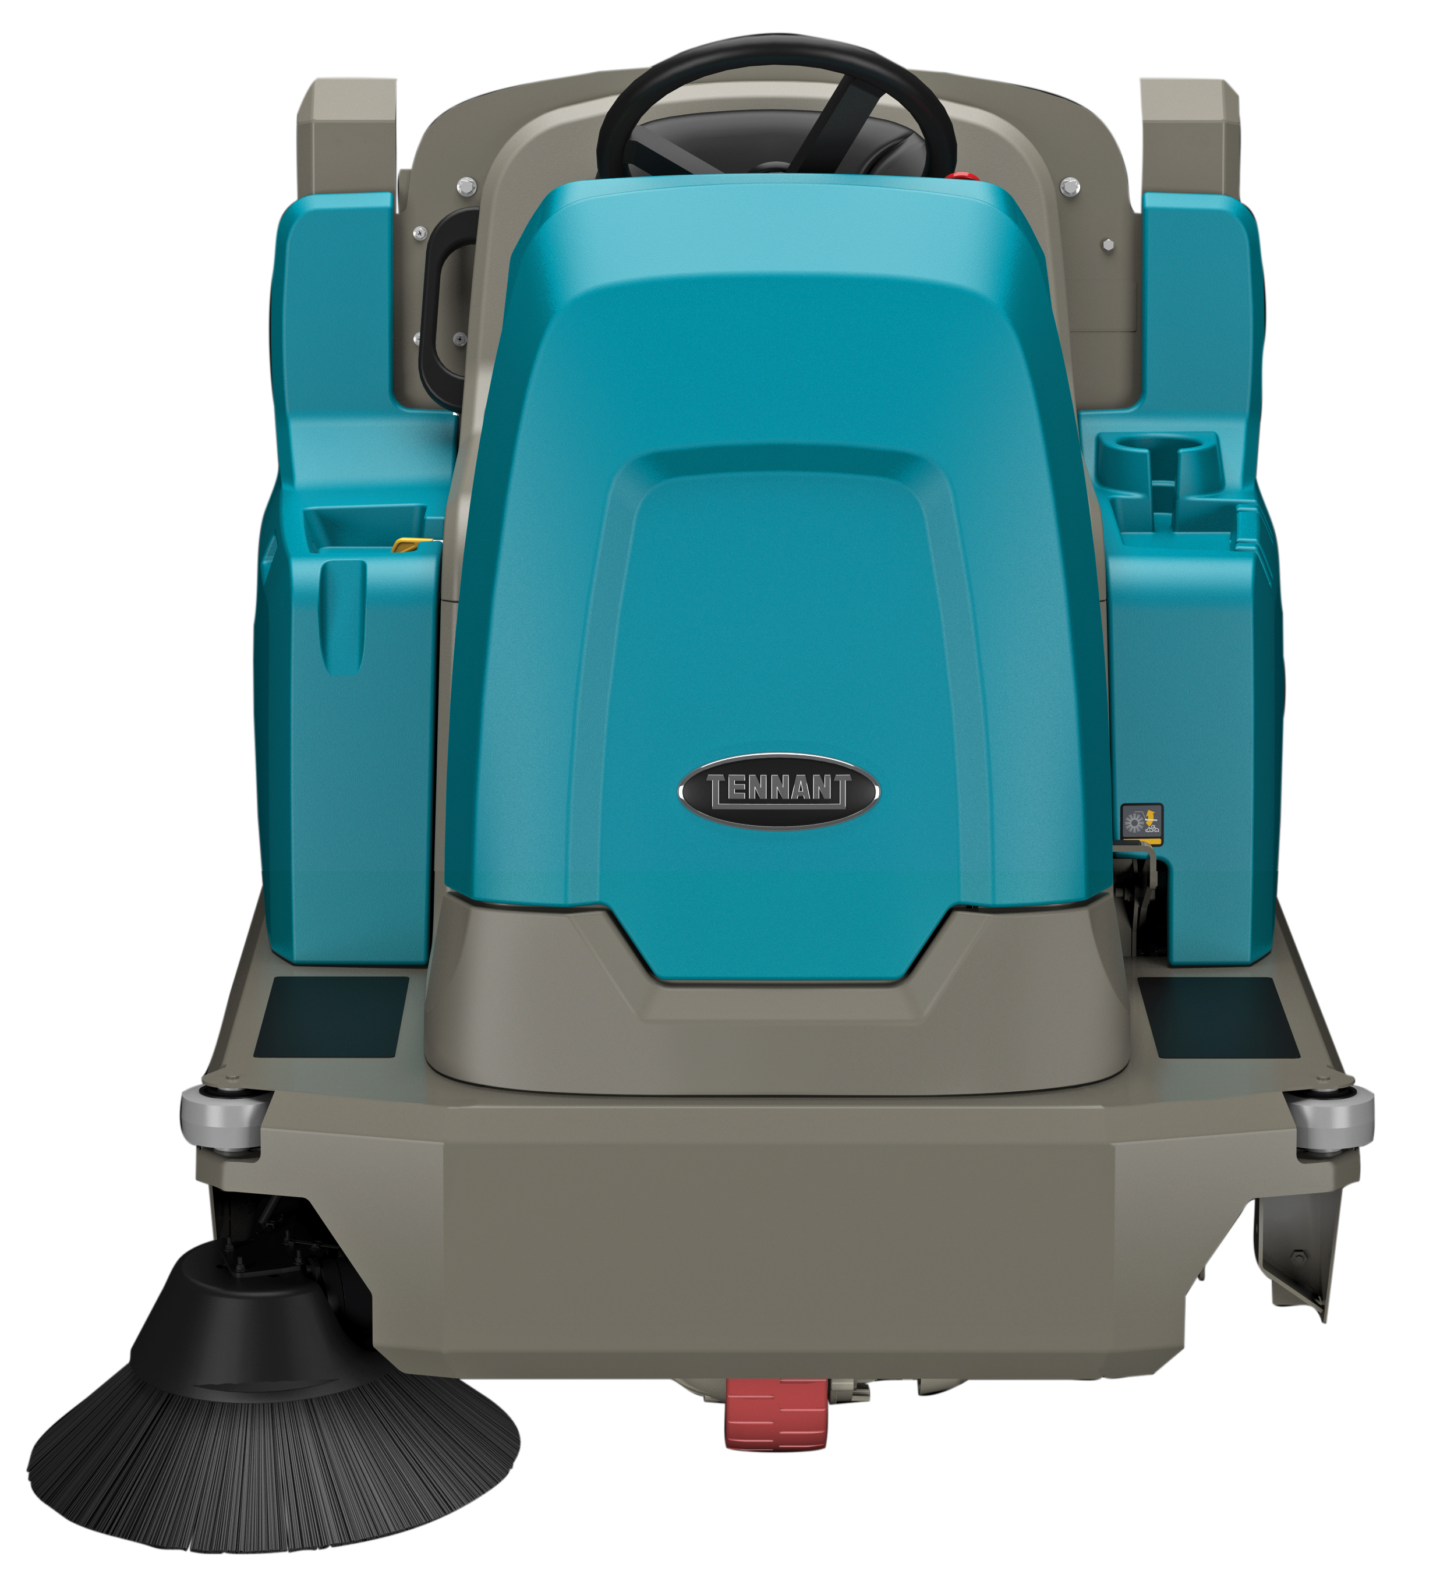


BARREDORA A BATERÍA DE OPERADOR SENTADO S16
VENTAJAS
Reduzca los costos de limpieza
  Excelente barrido y limpieza en los bordes
  Mayor capacidad de tolva y amplia trayectoria de barrido
Mantenga la salud y la seguridad
  Excepcional control de polvo multietapas
  Operación a baterías libre de humo
Mejore la imagen de las instalaciones
  Rendimiento probado en alfombras suelos rígidos
  Presión uniforme del cepillo independientemente
  de la superficie
Fácil operación y mantenimiento
  Controles de operación intuitivos
  Acceso a las partes principales sin herramientas

Slide 3


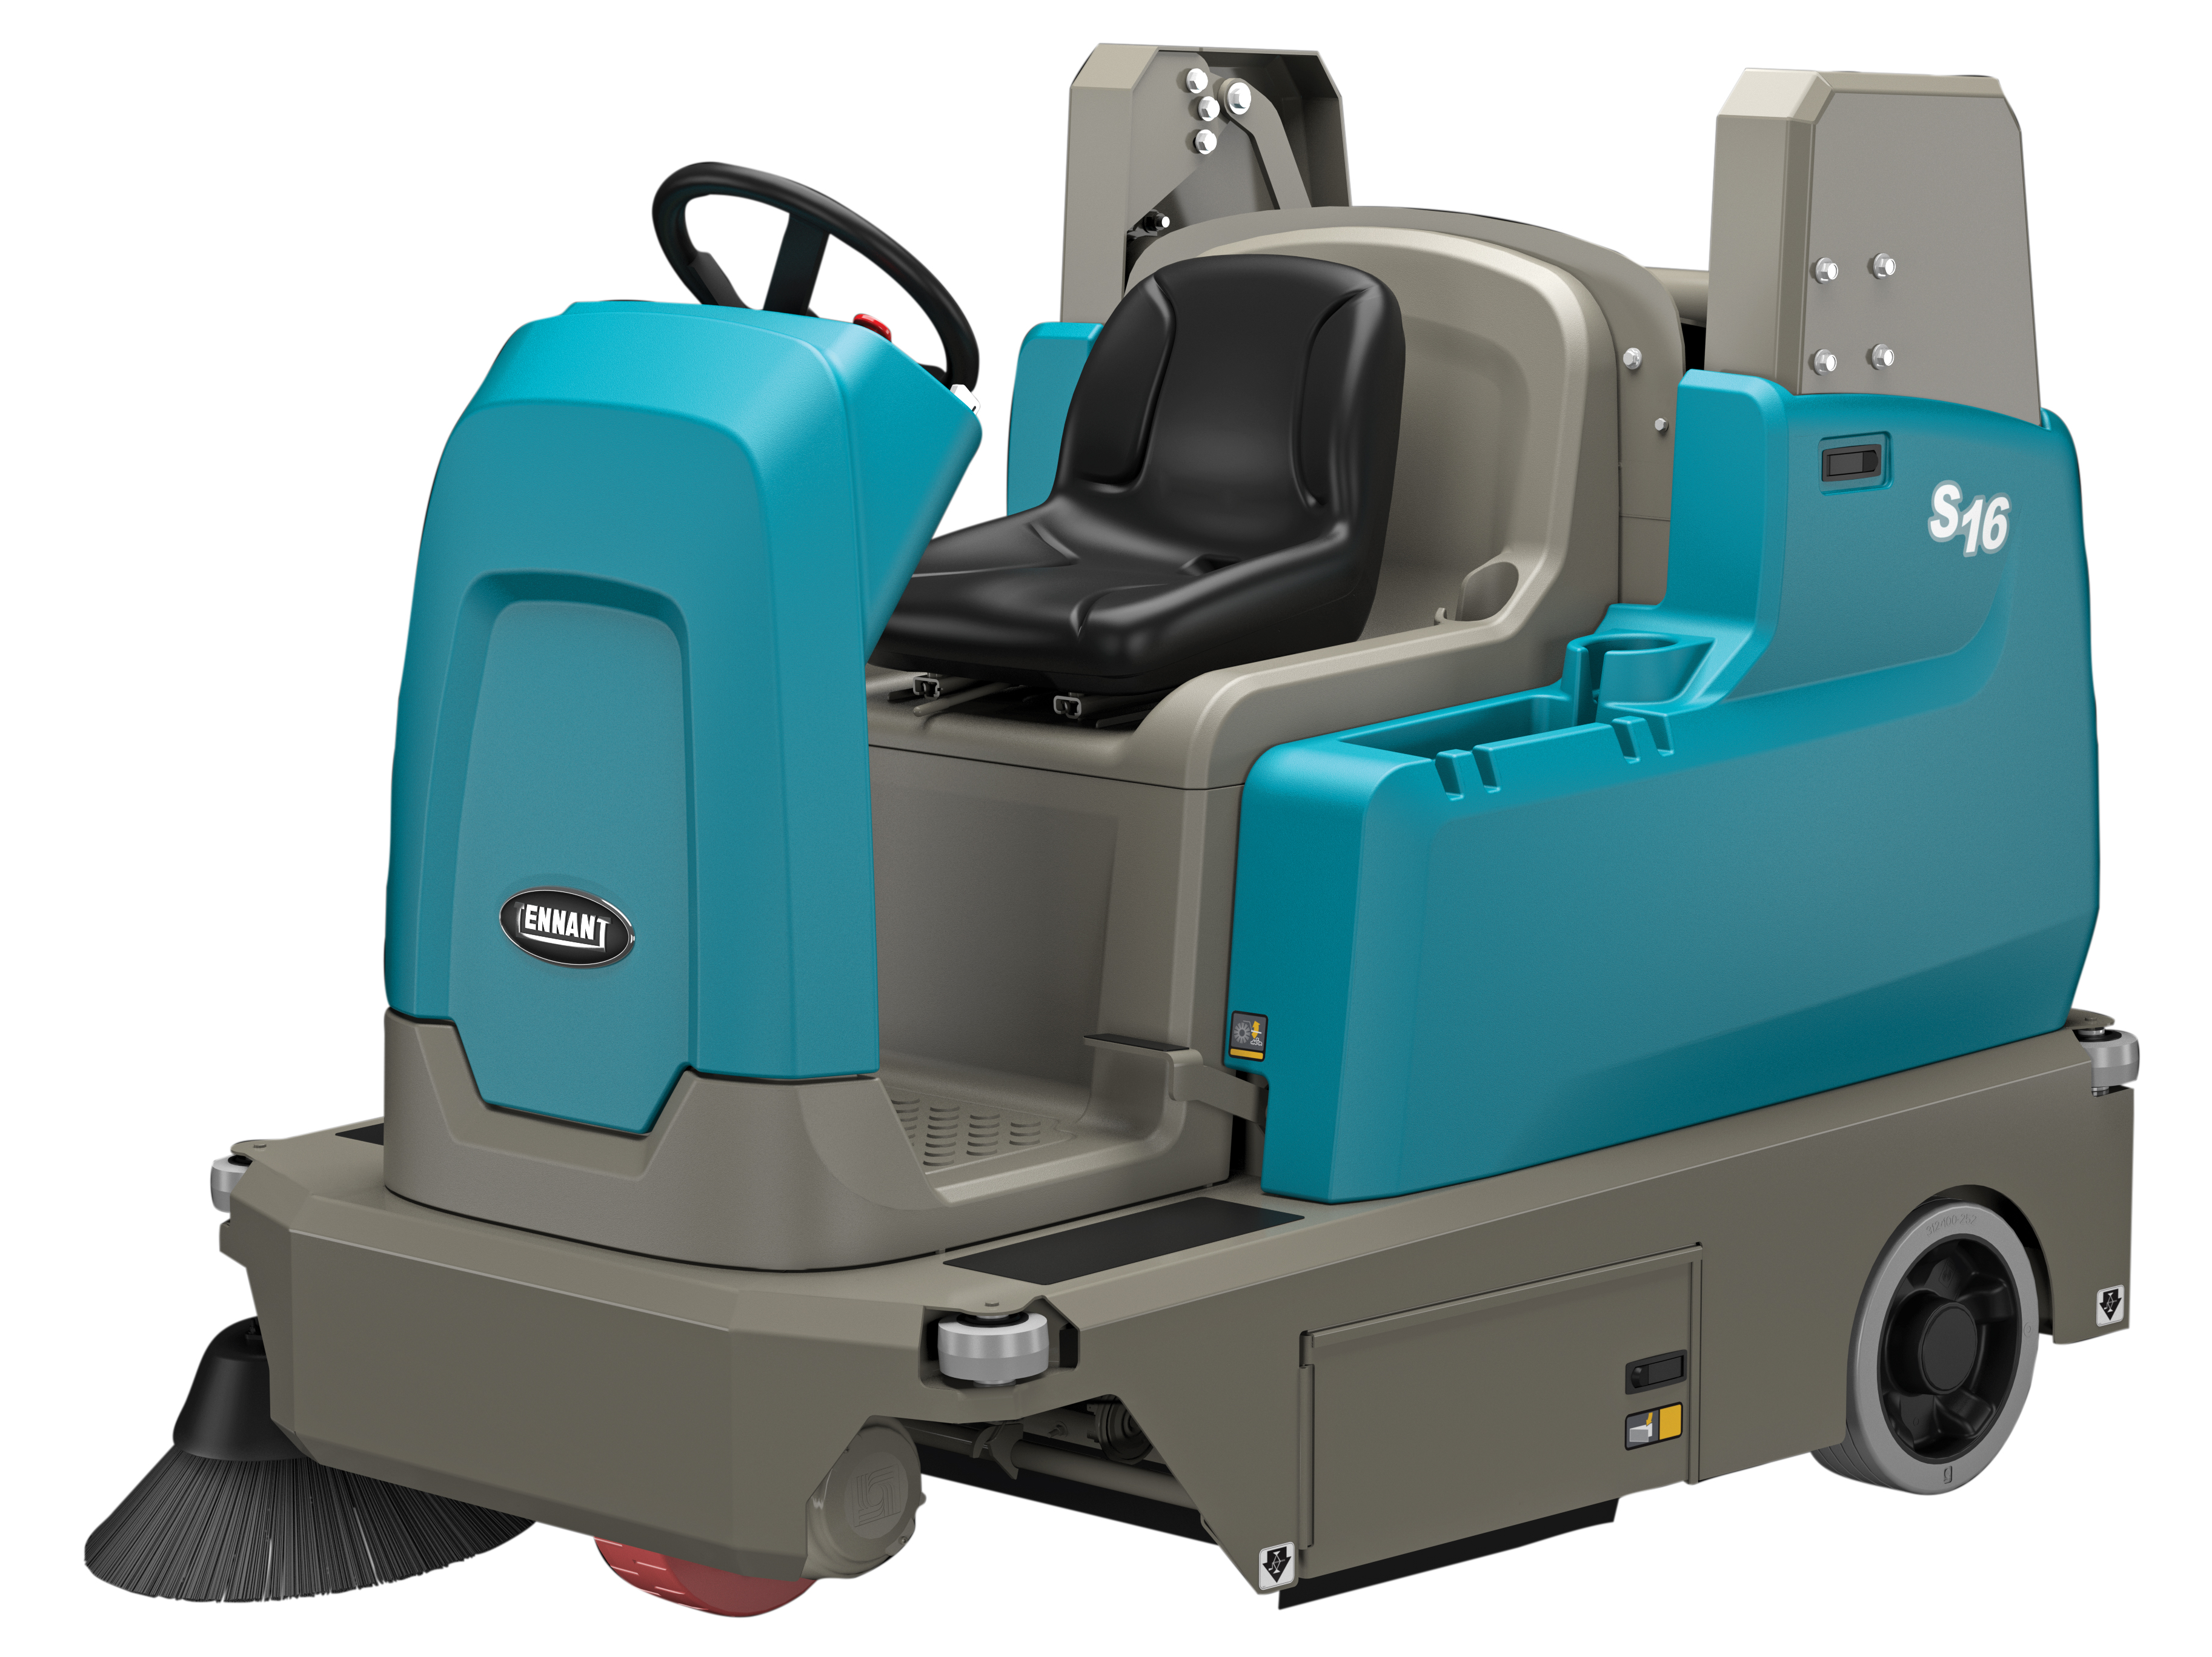


BARREDORA A BATERÍA DE OPERADOR SENTADO S16
MERCADOS PRINCIPALES
Almacenamiento y logística
Fabricación
Estacionamientos en el exterior
Hotelería

Slide 4

BARREDORA A BATERÍA DE OPERADOR SENTADO S16
RESULTADOS INCORPORADOS
CARACTERÍSTICAS DEL PRODUCTO ENFOCADAS EN LA REDUCCIÓN DEL COSTO Y EL CUIDADO DE LA SALUD
Y LA SEGURIDAD
Reduzca los costos de limpieza
El excelente rendimiento de barrido y limpieza de bordes reduce la necesidad de utilizar varias pasadas.
El cepillo lateral de segundo barrido opcional aumenta la productividad al proporcionar una trayectoria de barrido más ancha.
La descarga superior mecánica elimina la necesidad de ocuparse manualmente de los desechos,
lo que ayuda a reducir los costos de mano de obra.
Una trayectoria de barrido ancha y tolva de gran capacidad maximizan la productividad.
El filtro de pelusa FiberShield™ captura las fibras para una máxima eficiencia al barrer superficies alfombradas.
Mantenga la salud y la seguridad
El sistema de filtrado multietapas y un potente agitador de filtro conservan la calidad del aire al contener el polvo.
El funcionamiento sin emisión de gases ayuda a mantener un entorno seguro.
La manija VarioHeight™ en los modelos de descarga baja proporciona una operación ergonómica para varios operadores.
El sistema sincronizado de agitación de filtro limpia eficazmente el filtro y garantiza un control óptimo del polvo.
La protección superior opcional certificada por FOPs ayuda a aumentar la seguridad en los entornos
más severos.

Slide 5
BARREDORA A BATERÍA DE OPERADOR SENTADO S16
RESULTADOS INCORPORADOS
CARACTERÍSTICAS DEL PRODUCTO ENFOCADAS EN LA MEJORA DE LA IMAGEN Y LA FACILIDAD DE MANEJO Y MANTENIMIENTO
Mejore la imagen de las instalaciones
La tecnología de barrido MaxPro™ proporciona una presión uniforme en el cepillo independientemente de la superficie y de los residuos.
El rendimiento probado en superficies alfombradas ayuda a lograr excelentes resultados de limpieza
de alfombras.
Las impresionantes capacidades de subida de rampa proporcionan un barrido efectivo en estacionamientos y áreas de muelles de carga.
Eco-Mode™ aumenta el tiempo de ejecución y permite una limpieza ocasional.
Fácil operación y mantenimiento
El botón de arranque 1-Step™ simplifica la operación con ajustes recientes de la máquina accionados automáticamente.
El diseño de operador hacia adelante ayuda a reducir la fatiga y aumenta la seguridad y la visibilidad
del operador.
La tecnología Smart-Fill™ disponible proporciona un sistema de alimentación de agua para la batería casi libre de mantenimiento.
Los puntos de contacto amarillos, de sencilla identificación, ayudan a simplificar el mantenimiento preventivo.
El acceso sin herramientas a todos los elementos comunes de mantenimiento reduce el tiempo que
se invierte en el mantenimiento.
El tubo de aspiración en seco disponible proporciona una limpieza práctica fuera del pasillo y en lugares pequeños.

Slide 6
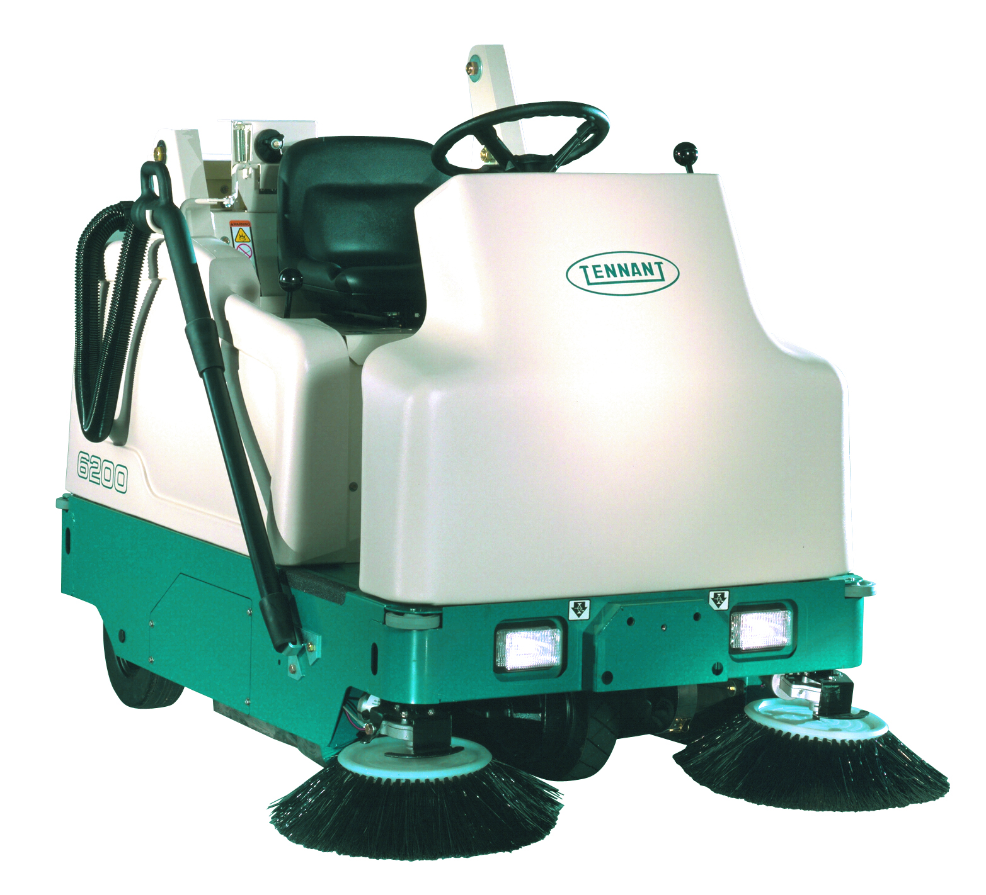
BARREDORA A BATERÍA DE OPERADOR SENTADO S16
MEJORAS CLAVE
MEJORAS
CLAVE
S16
VS
6200
Mayor versatilidad: Disponible en configuraciones de descarga alta y descarga baja completamente nueva, la tecnología de barrido MaxPro™ permite un barrido efectivo en un mayor rango de tipo de superficie y conjunto de residuos. Además, el modelo S16 está disponible con cargadores de batería integrados o externos y se puede configurar con baterías de iones de litio en mercados específicos.
Mayor productividad: Una trayectoria de barrido 9 % más ancha que el modelo 6200 y una tolva 20 % más grande significa que el modelo S16 puede limpiar un área mayor, más rápido y con menor cantidad de descargas. El Eco-Mode™ permite un 20 % de tiempo de ejecución adicional frente al modo de limpieza estándar, lo que genera más tiempo de limpieza entre cargas.
Mejor rendimiento de barrido: El modelo S16 cuenta con el sistema de barrido MaxPro™ que conserva automáticamente el patrón correcto de cepillo para maximizar el rendimiento del barrido. El modelo S16 también cuenta con cerdas 33 % más largas en el cepillo principal que contribuyen a un mejor rendimiento del barrido en comparación con el modelo 6200, especialmente a medida que se desgasta el cepillo principal.
Mayor capacidad de vencer pendientes: El modelo S16 sube pendientes de hasta 12 grados, 2 grados más que el modelo 6200. Esto permite a los operadores limpiar estacionamientos y áreas de muelles de carga de manera más efectiva.
Mejor sistema de filtrado: Un sistema de filtrado multietapas con un potente sistema de agitación de filtro conserva la calidad del aire al contener el polvo de forma eficiente durante el proceso de barrido. El modelo S16 posee un 95 % más de área de filtro que el modelo 6200 y un sistema de agitador sincronizado extremadamente efectivo que cuenta con un diseño de placa de agitador. Además, el modelo S16 está disponible con filtrado HEPA para abordar las necesidades de clientes que desean filtrar aún más el flujo de aire que sale de la máquina.

Slide 7
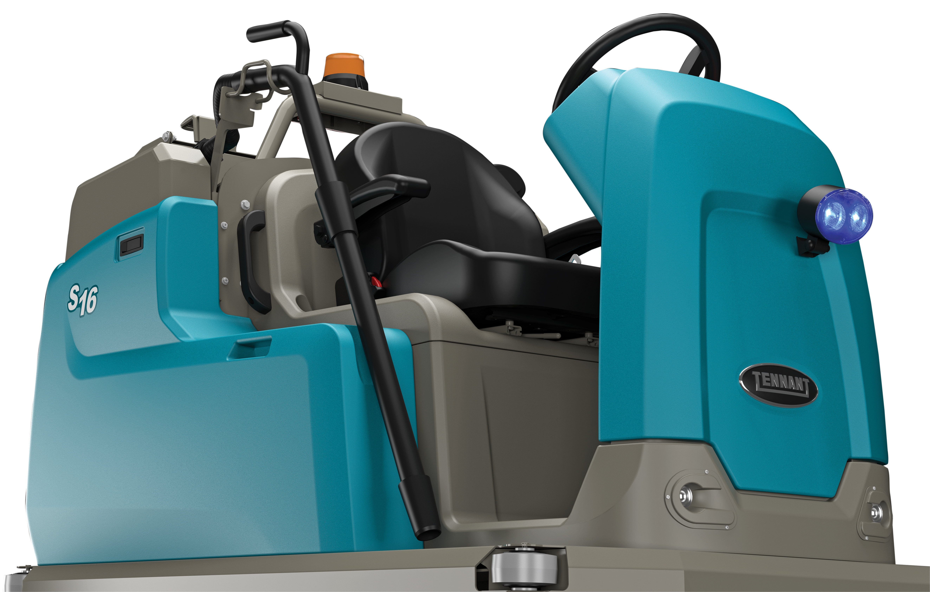
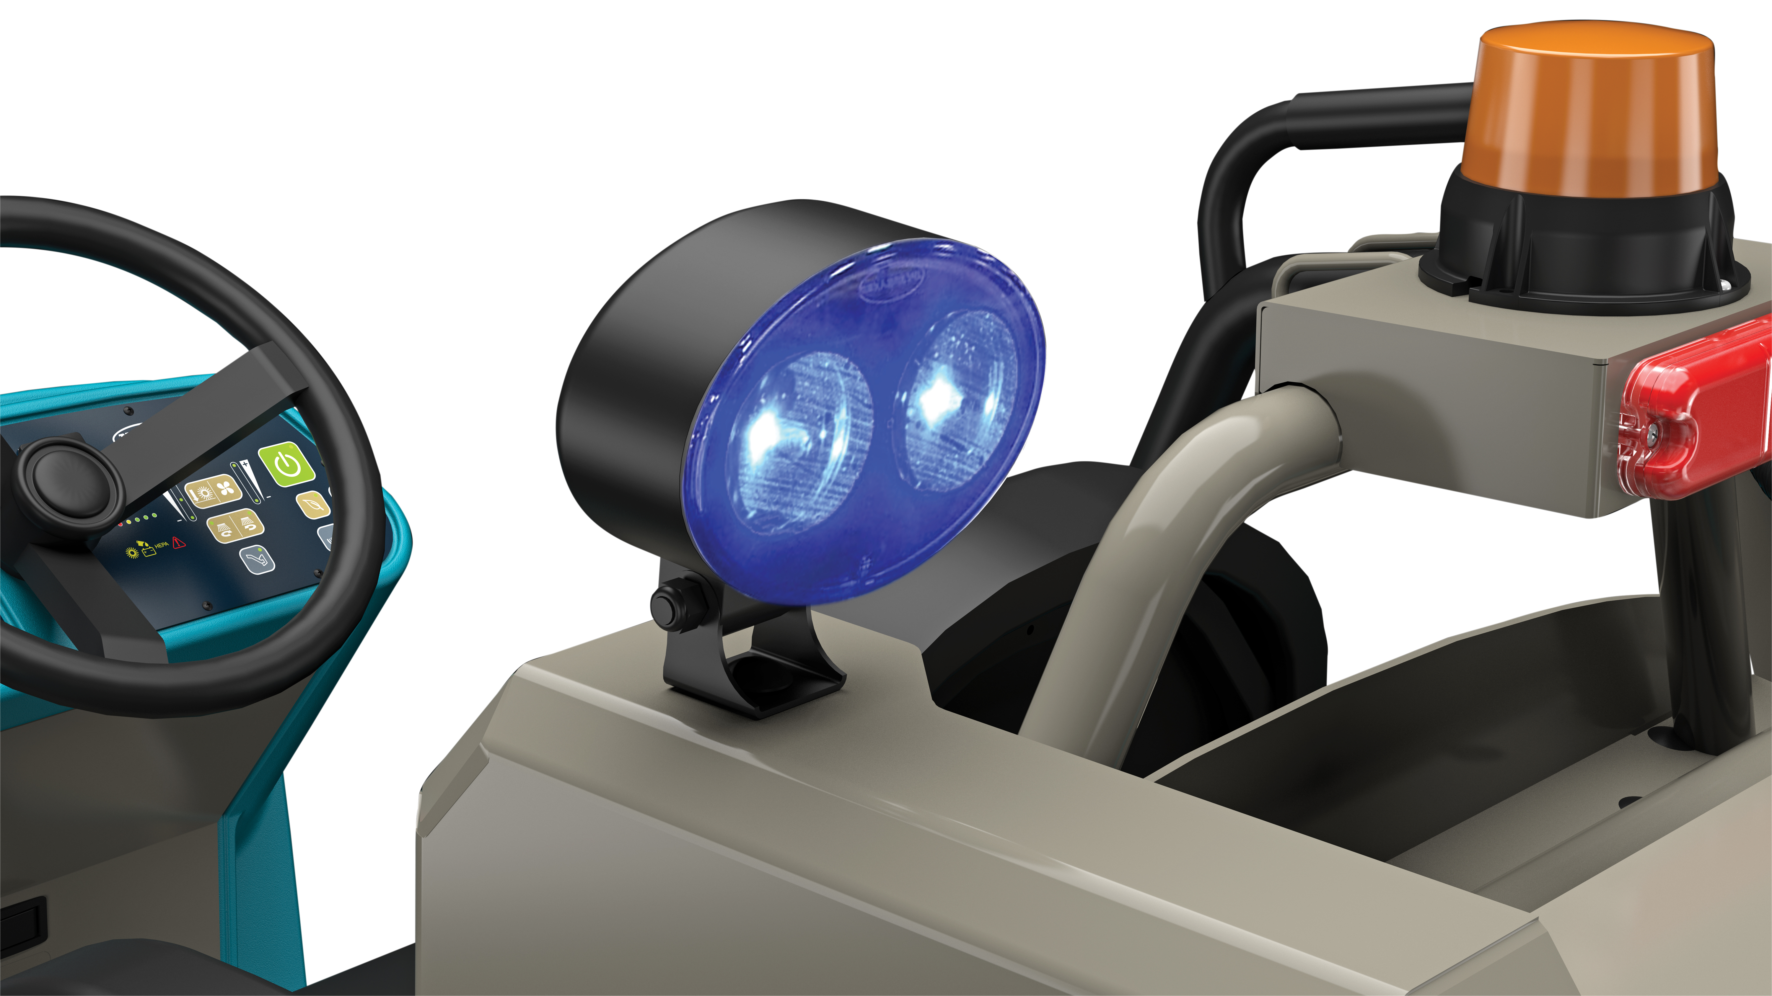
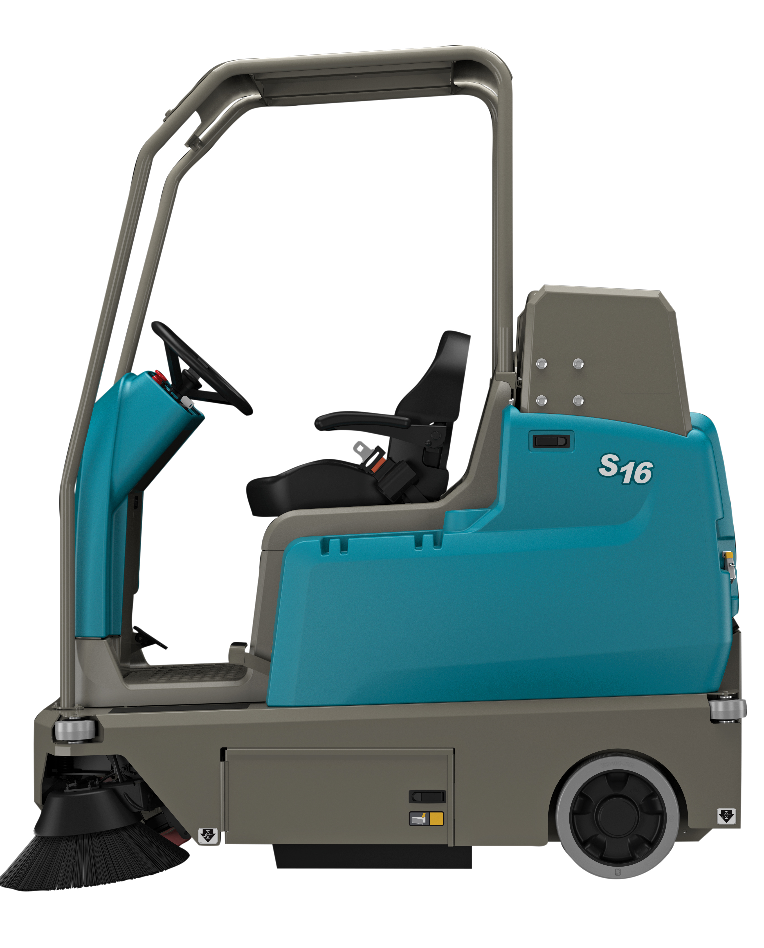
BARREDORA A BATERÍA DE OPERADOR SENTADO S16
CARACTERÍSTICAS OPCIONALES
Productividad y facilidad de operación:
  Mayor trayectoria de barrido con segundo cepillo lateral de barrido
  Tubo de aspiración en seco
Suministro eléctrico:
  Opciones de batería 240 / 360 AH
  Tecnología de batería de iones de litio en mercados específicos
Tecnologías:
  Sistema de agregado automático de agua a la batería Smart-Fill™
  Administrador de flotillas IRIS®
Protección de operador y máquina:
  Guarda protectora certificada FOPS
  Luz azul
Control de polvo:
  Filtración HEPA

Slide 8
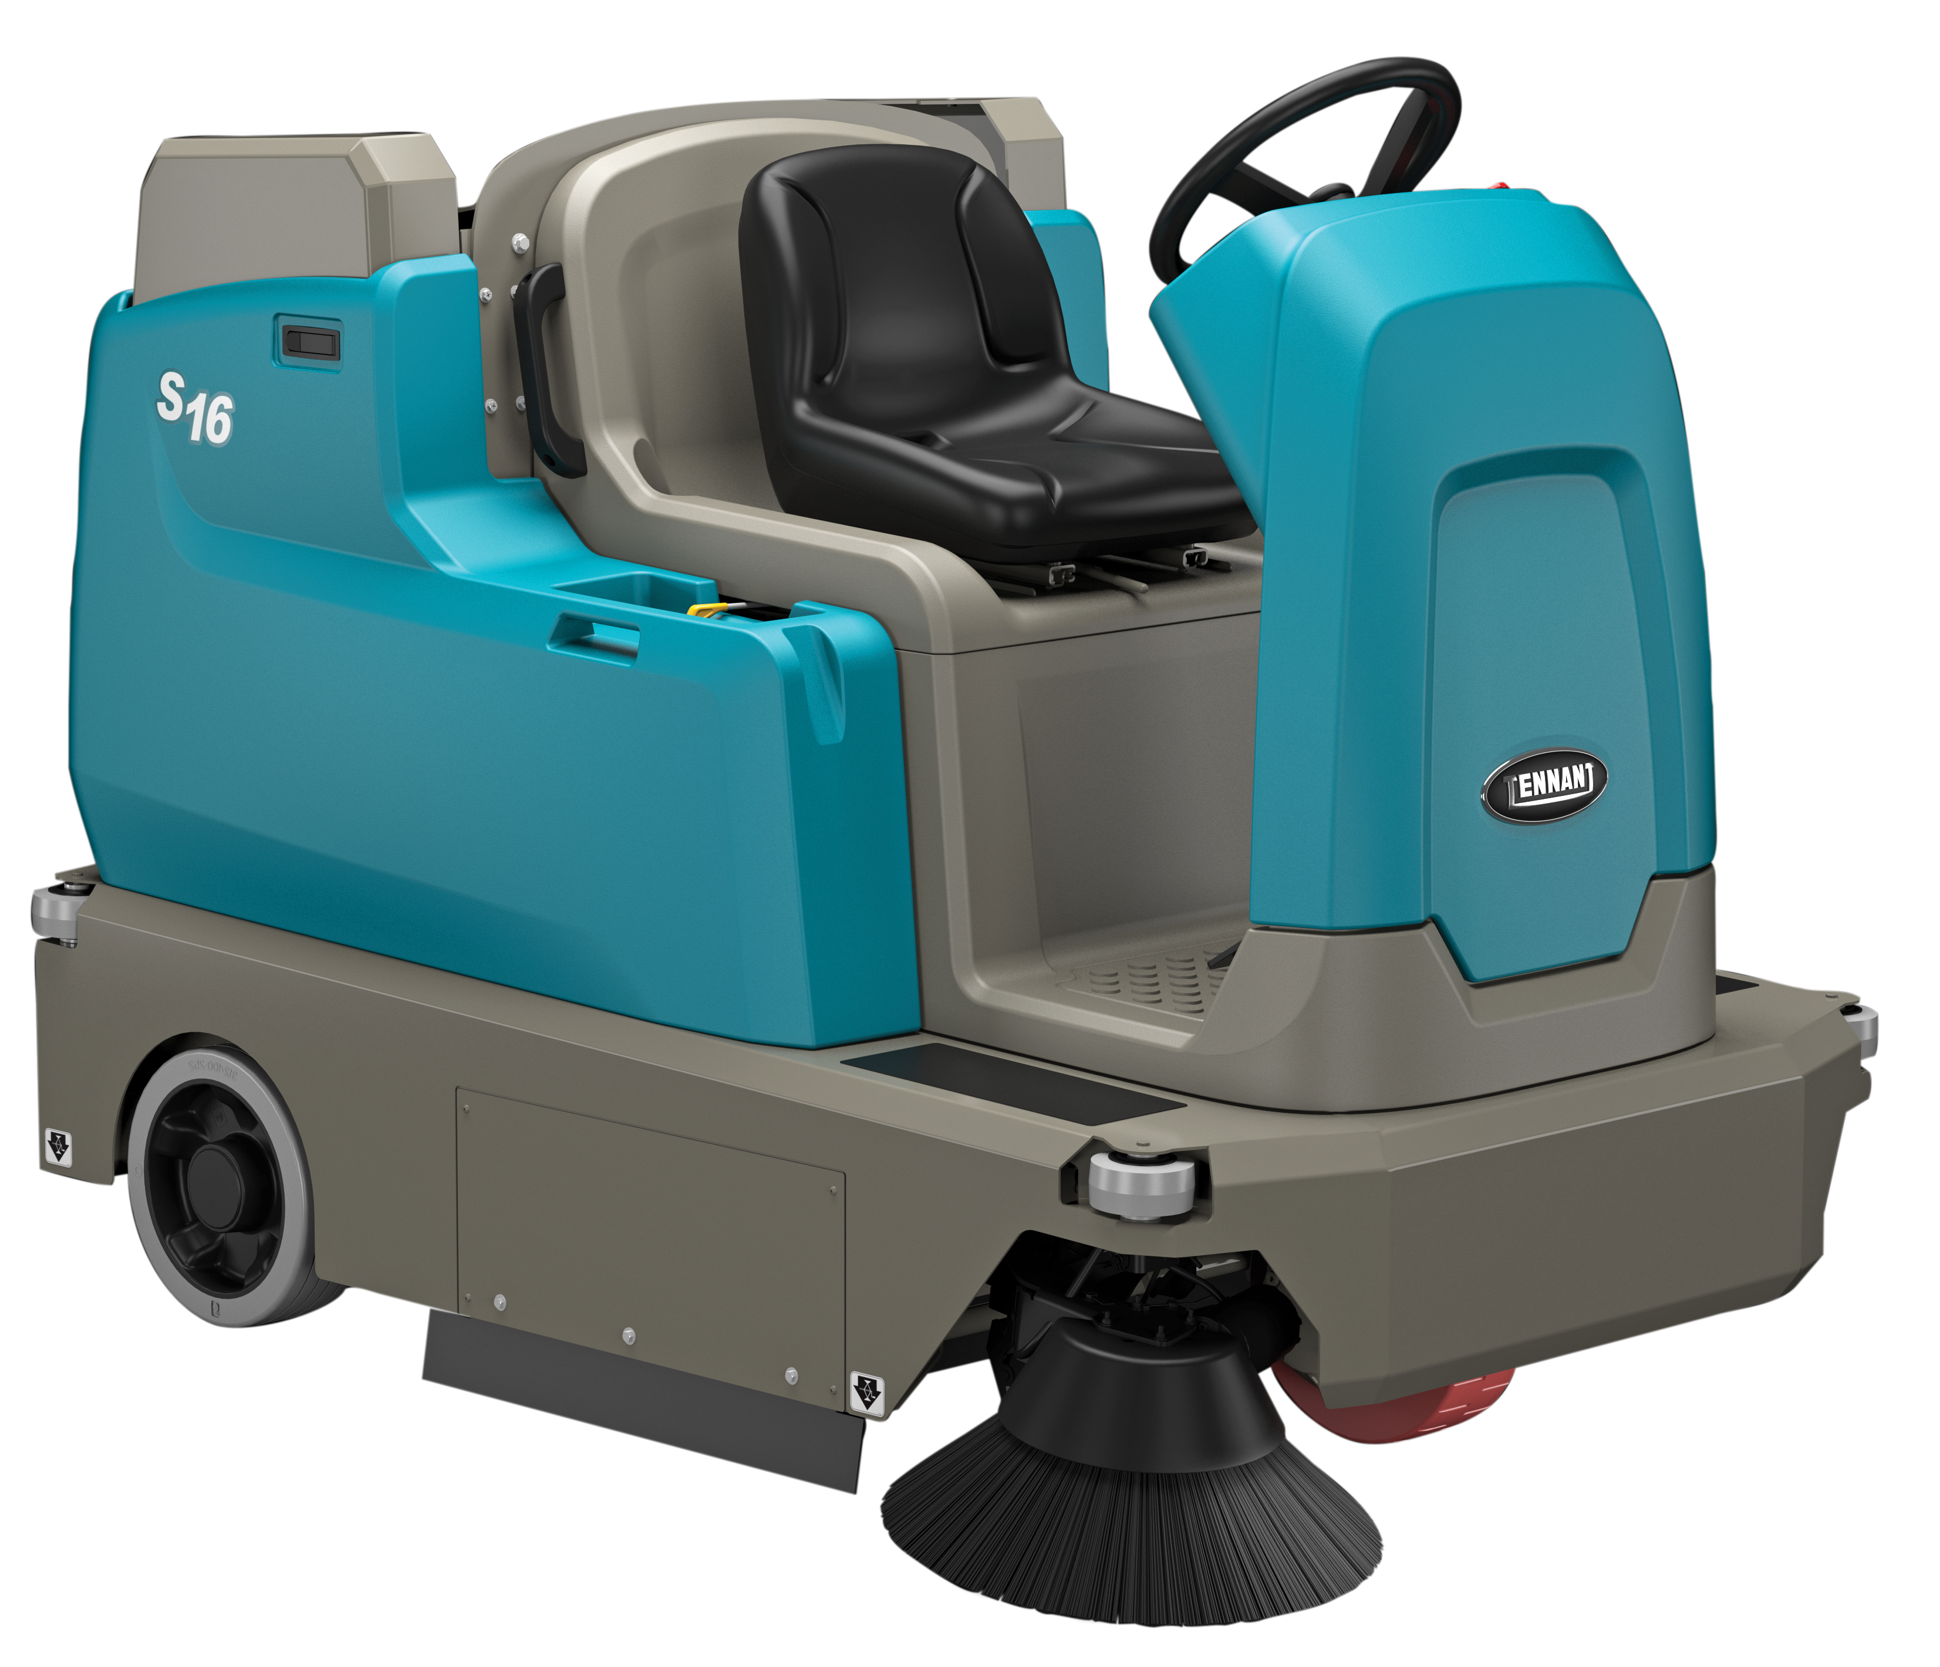
GRACIAS

